Slide 1
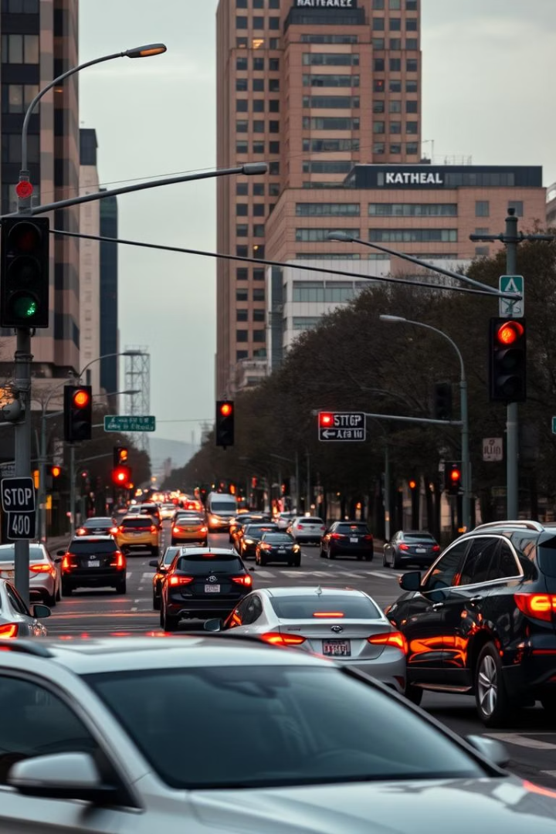
WYŻSZA SZKOŁA ZARZĄDZANIA I BANKOWOŚCI
W KRAKOWIE
Wydział Nauk Stosowanych KIERUNEK: Informatyka ZAKRES KSZTAŁCENIA: Bazy danych
PRACA DYPLOMOWA Robert Jan Smoter
Symulacja ruchu drogowego z zastosowaniem algorytmów optymalizacji sterowania sygnalizacją świetlną
Przewodniczący: dr inż. Janusz Majewski Promotor: dr hab. inż. Rafał Dreżewski Recenzent: dr inż. Robert Marcjan

Slide 2
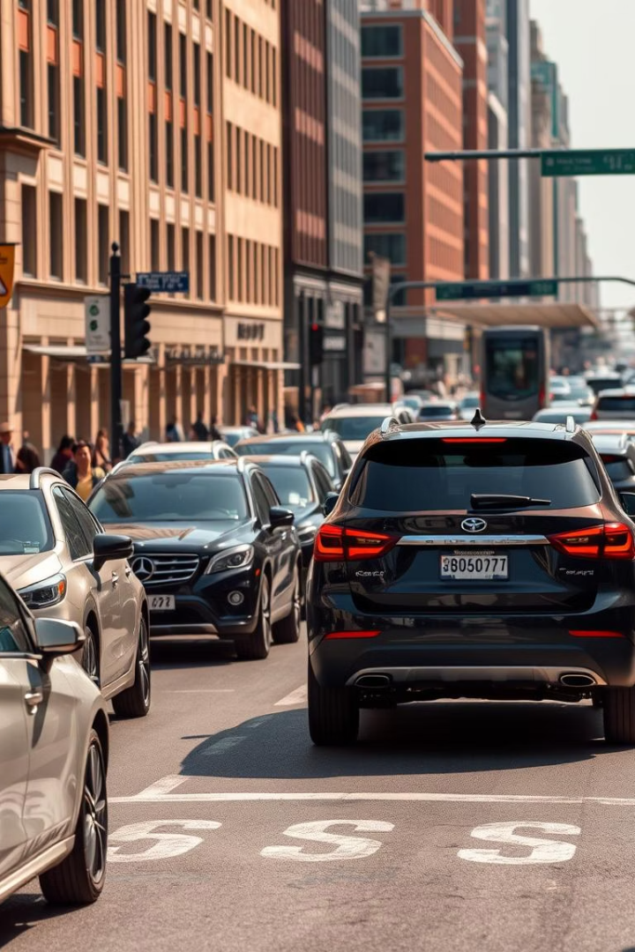
Wstęp, motywacja, cel i zakres pracy
Rola ruchu drogowego w miastach: rozwój gospodarczy, jakość życia
Wzrost natężenia ruchu → korki, straty ekonomiczne, opóźnienia służb ratunkowych
Dlaczego warto szukać inteligentnych rozwiązań sterowania sygnalizacją
29/05/2025
WYŻSZA SZKOŁA ZARZĄDZANIA I BANKOWOŚCI W KRAKOWIE

Slide 3

Inteligentne systemy transportowe (ITS)
Rola ruchu drogowego w miastach: rozwój gospodarczy, jakość życia
Wzrost natężenia ruchu → korki, straty ekonomiczne, opóźnienia służb ratunkowych
Dlaczego warto szukać inteligentnych rozwiązań sterowania sygnalizacją
29/05/2025
WYŻSZA SZKOŁA ZARZĄDZANIA I BANKOWOŚCI W KRAKOWIE

Slide 4
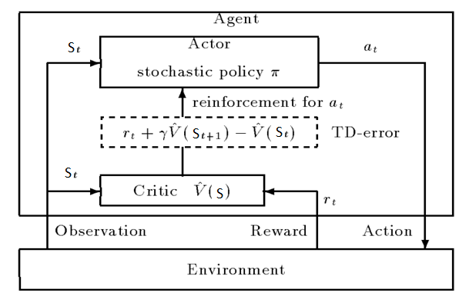
Wstęp i motywacja
Rola ruchu drogowego w miastach: rozwój gospodarczy, jakość życia
Wzrost natężenia ruchu → korki, straty ekonomiczne, opóźnienia służb ratunkowych
Dlaczego warto szukać inteligentnych rozwiązań sterowania sygnalizacją
29/05/2025
WYŻSZA SZKOŁA ZARZĄDZANIA I BANKOWOŚCI W KRAKOWIE

Slide 5
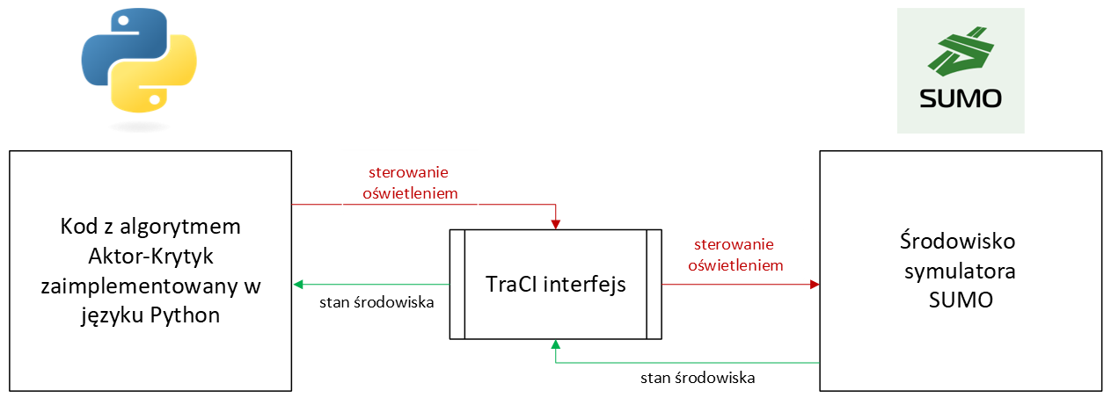
WYŻSZA SZKOŁA ZARZĄDZANIA I BANKOWOŚCI W KRAKOWIE
Wydział Nauk Stosowanych KIERUNEK: Informatyka ZAKRES KSZTAŁCENIA: Bazy danych
PRACA DYPLOMOWA Robert Jan Smoter
Symulacja ruchu drogowego z zastosowaniem algorytmów optymalizacji sterowania sygnalizacją świetlną
29/05/2025
WYŻSZA SZKOŁA ZARZĄDZANIA I BANKOWOŚCI W KRAKOWIE

Slide 6
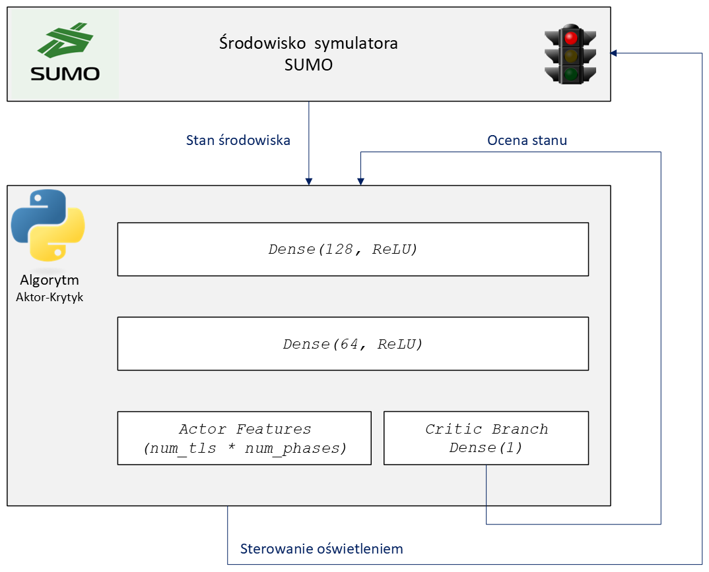
WYŻSZA SZKOŁA ZARZĄDZANIA I BANKOWOŚCI W KRAKOWIE
Wydział Nauk Stosowanych KIERUNEK: Informatyka ZAKRES KSZTAŁCENIA: Bazy danych
PRACA DYPLOMOWA Robert Jan Smoter
Symulacja ruchu drogowego z zastosowaniem algorytmów optymalizacji sterowania sygnalizacją świetlną
29/05/2025
WYŻSZA SZKOŁA ZARZĄDZANIA I BANKOWOŚCI W KRAKOWIE

Slide 7
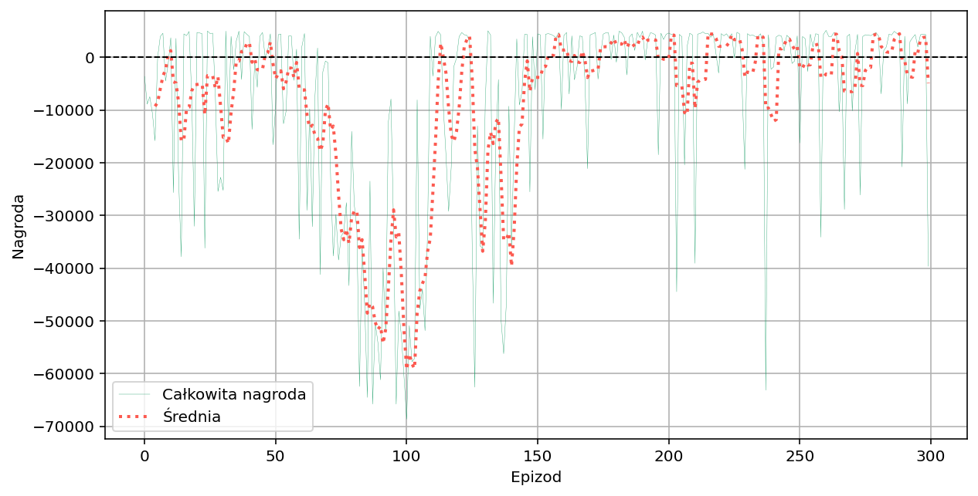
WYŻSZA SZKOŁA ZARZĄDZANIA I BANKOWOŚCI W KRAKOWIE
Wydział Nauk Stosowanych KIERUNEK: Informatyka ZAKRES KSZTAŁCENIA: Bazy danych
PRACA DYPLOMOWA Robert Jan Smoter
Symulacja ruchu drogowego z zastosowaniem algorytmów optymalizacji sterowania sygnalizacją świetlną
29/05/2025
WYŻSZA SZKOŁA ZARZĄDZANIA I BANKOWOŚCI W KRAKOWIE

Slide 8
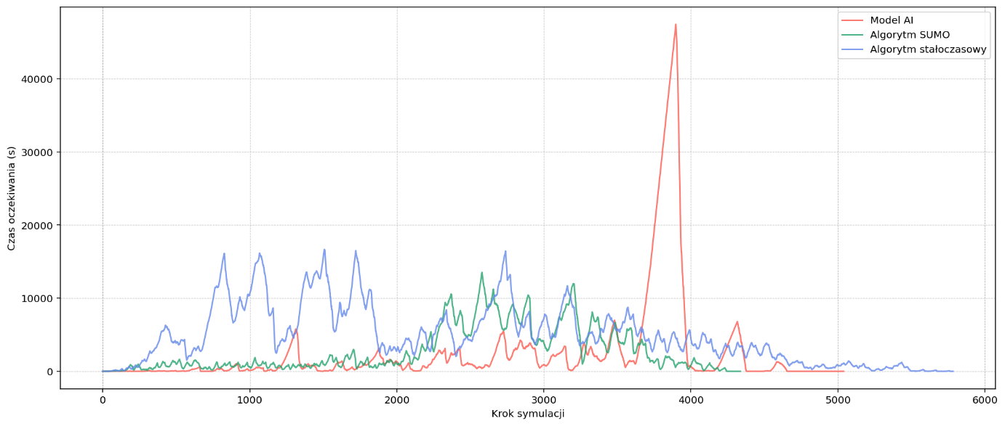
WYŻSZA SZKOŁA ZARZĄDZANIA I BANKOWOŚCI W KRAKOWIE
Wydział Nauk Stosowanych KIERUNEK: Informatyka ZAKRES KSZTAŁCENIA: Bazy danych
PRACA DYPLOMOWA Robert Jan Smoter
Symulacja ruchu drogowego z zastosowaniem algorytmów optymalizacji sterowania sygnalizacją świetlną
29/05/2025
WYŻSZA SZKOŁA ZARZĄDZANIA I BANKOWOŚCI W KRAKOWIE

Slide 11
WYŻSZA SZKOŁA ZARZĄDZANIA I BANKOWOŚCI W KRAKOWIE
Wydział Nauk Stosowanych KIERUNEK: Informatyka ZAKRES KSZTAŁCENIA: Bazy danych
PRACA DYPLOMOWA Robert Jan Smoter
Symulacja ruchu drogowego z zastosowaniem algorytmów optymalizacji sterowania sygnalizacją świetlną
PROMOTOR:
dr hab. inż. Rafał Dreżewski

Slide 12

WYŻSZA SZKOŁA ZARZĄDZANIA I BANKOWOŚCI W KRAKOWIE
Wydział Nauk Stosowanych KIERUNEK: Informatyka ZAKRES KSZTAŁCENIA: Bazy danych
PRACA DYPLOMOWA Robert Jan Smoter
Symulacja ruchu drogowego z zastosowaniem algorytmów optymalizacji sterowania sygnalizacją świetlną
PROMOTOR:
dr hab. inż. Rafał Dreżewski

Slide 13

WYŻSZA SZKOŁA ZARZĄDZANIA I BANKOWOŚCI W KRAKOWIE
Wydział Nauk Stosowanych KIERUNEK: Informatyka ZAKRES KSZTAŁCENIA: Bazy danych
PRACA DYPLOMOWA Robert Jan Smoter
Symulacja ruchu drogowego z zastosowaniem algorytmów optymalizacji sterowania sygnalizacją świetlną
PROMOTOR:
dr hab. inż. Rafał Dreżewski

